Slide 1
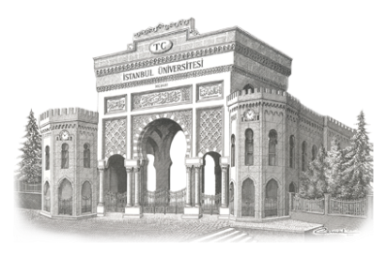
ULAŞTIRMA VE TRAFİK YÖNETİMİ
İstanbul Üniversitesi
Ulaştırma ve Lojistik Fakültesi
Dr. Gültekin Altuntaş
Lojistik Yönetimi
Ders - I

Slide 2
Giriş
Milli gelirdeki payı büyük bir kavram
Toplam istihdam içerisindeki payı yüksek bir kavram
Ürün maliyetlerinin önemli bir kısmını oluşturan kavram
Temel kararlar,
Sevkiyat
Mod seçimi
Rotalama
Çizelgeleme
Konsolidasyon

Slide 3
Ulaştırma
Ürünün bir noktadan başka bir noktaya müşterisi adına aktarılması
İnsan veya eşyanın, gereksinimleri karşılamak üzere, zaman ve yer faydası sağlayarak yer değiştirmesi
Ulaştırma = Taşıma ?
Ulaştırma = Lojistik ?

Slide 4
Ulaştırma İşlevleri
Yer yararı
Fiyatlarda kararlılık
Pazar genişletme
Maliyet düşürme
Coğrafi işbölümü ve bölgesel uzmanlaşmadan yararlanma
Kitlesel üretim ve dağıtıma yardım
Piyasa işleyişine yardım
Ülkesel bütünleşiklik
Milli savunma ve güvenlik
Kentsel gelişim

Slide 5
Ulaştırma Sektörünün Genel Özellikleri
Depolama ve stoklama olmaz.
Sabit maliyetlerin toplam maliyetler içerisindeki payı yüksektir.
Hizmet arzı, fiyat düşmesine duyarsızdır.
Bir ülkenin ekonomik, sosyolojik ve politik yapısına yön ve şekil verir.

Slide 6
Ulaştırma Sektöründe Arz ve Talep
Tam rekabetten tekele uzanan bir sektörel yapı…
Çapraz talep esnekliği?
Tamamlayıcı mal/hizmet → Negatif
İkame mal/hizmet → Pozitif
Fiyat savaşları
Tek yönlü taşıma
Talep esnekliği (Yolcu/Yük)
Günlük/mevsimlik/konjonktürel

Slide 7
Ulaştırmada Arz ve Talebi Belirleme
Talebi Belirleyen Faktörler:
İki yerleşim noktası arasında, belli bir mal ve hizmet için fiyat farkı bulunması
Ürün üretilen noktalar arasındaki kalite farkı
Ürünün, tüketim yerinden farklı bir yerde tüketilmesi
Tüketicilerin ürün hakkında bilgi sahibi olması
Bağımlı talep – bağımsız talep ayrımı?
Yatay talep – dikey talep ayrımı?

Slide 8
Ulaştırmada Arz ve Talebi Belirleme
Arzı Belirleyen Faktörler:
Maliyet
Ulaşım hizmetlerine olan talep
Taşıma fiyatı
Enerji
Teknoloji

Slide 9
Ulaştırma Ekonomisi ve Fiyatlandırma
Doğrudan maliyetler → Ulaştırma faaliyetine doğrudan etki eder.
Yarı değişken maliyetler → Genel üretim giderleri dışında kalır.
Cepten çıkan maliyetler → Ulaştırmanın yerine getirilebilmesi için harcanan para miktarıdır.

Slide 10
Ulaştırma Ekonomisi ve Fiyatlandırma
Ulaştırma Maliyetini Etkileyen Faktörler:
Mesafe
Hacim
Ürün yoğunluğu
İstiflenebilirlik
Elleçleme
Hasar sorumluluğu
Gidiş dönüş yükü ve dengesi

Slide 11
Ulaştırma Ekonomisi ve Fiyatlandırma
Ulaştırma Kapasitesi
Hizmetin maliyeti
İki nokta arası taşıma için yapılan ödeme ve transite yatırılan envanterle ilgili giderler
Hizmetin hızı
Fiili zaman
Hizmetin tutarlılığı
Güvenirlik

Slide 12
Ulaştırma Ekonomisi ve Fiyatlandırma
Ulaştırma Kapasitesi
Ağ tasarımı seçenekleri kısıtlar.
Fiziksel transfer maliyeti, sadece navlun faturası değildir.
Hizmet tutarsızlığı, bütünleşikliği zorlaştırır.

Slide 13
Lojistik Faaliyetler Açısından Ulaştırma Önemi
Özel araç kiralama / satın alma
Dış kaynak kullanımı
Geçici yararlanma

Slide 14
Taşıma Modları (Makro Boyut)
 | Hız | Kapasite | Güvenlik | Enerji Tüketimi | Ulaşım Ağı Kurma | İlk Yatırım Maliyeti | İşletme Maliyeti
Demiryolu | Orta – Yüksek | Yüksek | Yüksek | Az | Doğal Koşullarla Sınırlı | Yüksek | Orta
Karayolu | Orta | Düşük | Düşük | Çok | Çok Fazla | Az – Orta | Az
Denizyolu | Düşük | Yüksek | Yüksek | Az | Sınırlı | Yüksek | Orta – Az
Havayolu | Çok Yüksek | Orta – Yüksek | Yüksek | Çok | Doğal Koşullarla Sınırlı | Yüksek | Çok Yüksek
Boru Hattı | Çok Düşük | Orta – Yüksek | Çok Yüksek | Az | Az | Yüksek | Az

Slide 15
Taşıma Modları (Mikro Boyut)
Hız → Süre
Bulunabilirlik → Hizmete hazırlık
Güvenirlilik → Sapma
Kapasite → Gereksinimi karşılayabilme
Hizmet sıklığı → Tarifeli sefer sayısı

Slide 16
Taşıma Modları (Operasyonel Özellikler)
 | Demiryolu | Karayolu | Suyolu | Havayolu | Boru Hattı
Hız | 3 | 2 | 4 | 1 | 5
Bulunabilirlik | 2 | 1 | 4 | 3 | 5
Güvenirlik | 3 | 2 | 4 | 5 | 1
Kapasite | 2 | 3 | 1 | 4 | 5
Sıklık | 4 | 2 | 5 | 3 | 1

Slide 17
Hukuki Açıdan Ulaştırma Şekilleri
Bağımsız taşıyıcı
Sözleşmeli taşıyıcı
Özel taşıyıcı (özel filo sahipliği)

Slide 18
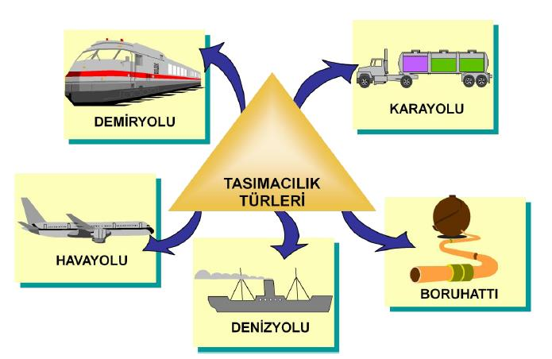
Taşıma Modları

Slide 19
Taşıma Modları: Karayolu Taşımacılığı
En çok kullanılan taşıma yöntemi
Kamyon, kamyonet, treyler, tanker vb. motorlu araçlar
Kısa mesafelerde daha ekonomik ve verimli
Esneklik yüksek
Ulaşım ağı sınırsız
Bir defa da taşınabilecek yük miktarı sınırlı
Kötü hava şartları
Enerji tüketimi yüksek

Slide 20
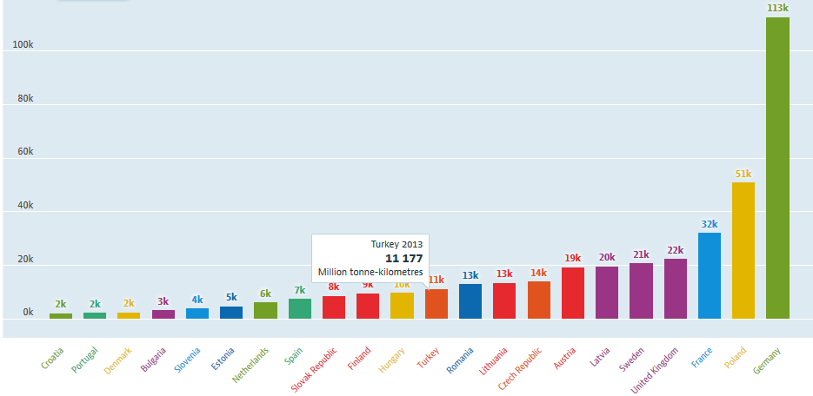
Taşıma Modları: Karayolu Taşımacılığı

Slide 21
Taşıma Modları: Demiryolu Taşımacılığı
Demiryolu araçları ve vagonlar
Dökme yığma, hacimli ve pahada hafif eşyalar
Uzun mesafe için ekonomik
Sabit maliyetleri yüksek
Kapıdan kapıya taşımaya uygun değil

Slide 22
Taşıma Modları: Denizyolu Taşımacılığı
Dökme yük ve genel kargo taşımaları yapılır.
Dökme yük, tüm gemiyi dolduracak ölçekteki yüklerdir.
Genel kargo, konteyner gemileri, barge gemileri, paletler, frigorifik araçlar, RO/RO ile taşınan yüklerdir.
En ekonomik taşıma...

Slide 23
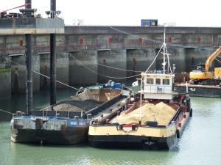
Taşıma Modları: Denizyolu Taşımacılığı
Barge Gemi

Slide 24
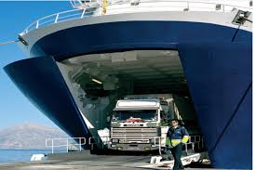
Taşıma Modları: Denizyolu Taşımacılığı
RO / RO

Slide 25
Taşıma Modları: Havayolu Taşımacılığı
Diğer taşıma şekillerine göre hızlı
Üretim planlaması kolaylaşır.
Yükte hafif pahada ağır eşyalar taşınır.
Sabit maliyeti yüksek
Yakıt tüketimi ve işletme maliyeti yüksek

Slide 26
Taşıma Modları: İç Suyolu
Ucuz ve sürekli taşıma sağlanır.
Benzin, ham petrol, fuel oil, doğal gaz gibi sıvı ve gaz maddeler uzak mesafeler arasında kesintisiz olarak taşınır.
Enerji tüketimi azdır.
Yatırım giderleri yüksektir.

Slide 27
Taşıma Modunun Seçimini Etkileyen Faktörler
Taşıma maliyetlerinin son satış fiyatına oranı
Taşıma sistemleri arası rekabet
Endüstrideki üretim ve pazarlama biçimleri
Taşınacak toplam tonaj
Doğrudan ya da aktarmalı taşıma zorunluluğu

Slide 28
Koordine Taşıma Sistemleri
Doğrudan
Aktarmalı
Kesikli
Kombine
Malların tek bir ünite haline getirilerek aktarıldığı; buna karşın güzergah boyunca taşınan ünitenin açılmadığı tür…

Slide 29
Koordine Taşıma Sistemleri
Demiryolu + Karayolu → Piggyback
Havayolu + Karayolu → Birdyback
Suyolu + Karayolu → Fishyback
Taşıyıcılar işbirliğine yanaşmaz.
Yüklerin modlar arası transferi, zamanı uzatır; maliyeti yükseltir.

Slide 30
Trafik Yönetimi
“Bütünleşik Lojistik Yönetimi”
İşletme yapısına göre farklılık göstermekle birlikte genellikle trafik yönetimi idari kadronun kontrolündedir.
Ürünlerin günlük hareketlerinin kontrolü sağlanır.
Amaç ise, lojistik performansını artıracak bir ulaştırma hizmetinin sağlanmasıdır.

Slide 31
Trafik Yönetiminin İşlevleri
Yüklerin sınıflandırılması
Uygun taşıma ücreti
Taşıma sürecinin programlanması
Gerekli belgelerin hazırlanması
Hızlandırma, izleme ve ürünleri geri çekme işlemleri
Denetleme
Şikayetlerin giderilmesi

Slide 32
Ulaştırma Ağı (Shipment Network) Doğrudan Gönderi ve Mekik Sistemi

Slide 33
Ulaştırma Ağı (Shipment Network) Dağıtım Merkezi Ağı

Slide 34
Ulaştırma Ağı (Shipment Network) Mekik Sistemi ve Dağıtım Merkezi Ağı

Slide 35
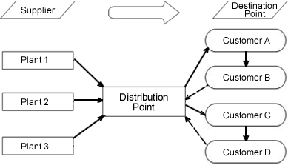
Ulaştırma Ağı (Shipment Network) Örülmüş Ağ

Slide 36
Dağıtım Ağları
Ağ Yapısı | Yararları | Sakıncaları
Doğrudan Gönderim | Ara depo yok, eşgüdüm basit | Yüksek envanter, belirgin teslim alma maliyeti
Milk Run ve Doğrudan Gönderim | Küçük parçalar için düşük ulaşım gideri, düşük envanter | Artan eşgüdüm karmaşıklığı
Envanter Stoklamalı Dağıtım Merkezleri Aracılığıyla Gönderim | Yük birleştirmeden dolayı düşük iç ulaştırma maliyeti | Artan envanter maliyeti, dağıtım merkezinde artan elleçleme gereksinimi
Çapraz Yüklemeli Dağıtım Merkezleri Aracılığıyla Gönderim | Çok düşük envanter gereksinimi, yük birleştirmeden dolayı düşük iç ulaştırma maliyeti | Artan eşgüdüm karmaşıklığı
Milk Run ve Dağıtım Merkezi Aracılığıyla Gönderim | Küçük parçalar için düşük dış ulaştırma maliyeti | Daha fazla artan eşgüdüm karmaşıklığı
Örülmüş Ağ | Her bir ürün ve mağaza için en iyi ulaştırma ağının seçimi | En yüksek eşgüdüm karmaşıklığı

Slide 37
Trafik Yönetimi
Çeşitli ulaşım araç ve yolları arasından uygun seçim
Navlun tarifelerinin izlenmesi
Geciken veya kaybolan yüklerin takibi
Kayıp ve hasarlarla ilgili hukuki süreçlerin yürütülmesi
Ürünlerin iadesi
Mal ve insan hareketlerinin düzenlenmesi

Slide 38
Trafik Yönetimi
Teslim alma
Gelen ürünlerin kontrolü
Miktar kontrolü
Nitelik kontrolü
İşaretleme ve etiketleme
İlk işaretleme ve üretici işaretlemesi
Tekrar işaretleme
İşaretleme

Slide 39
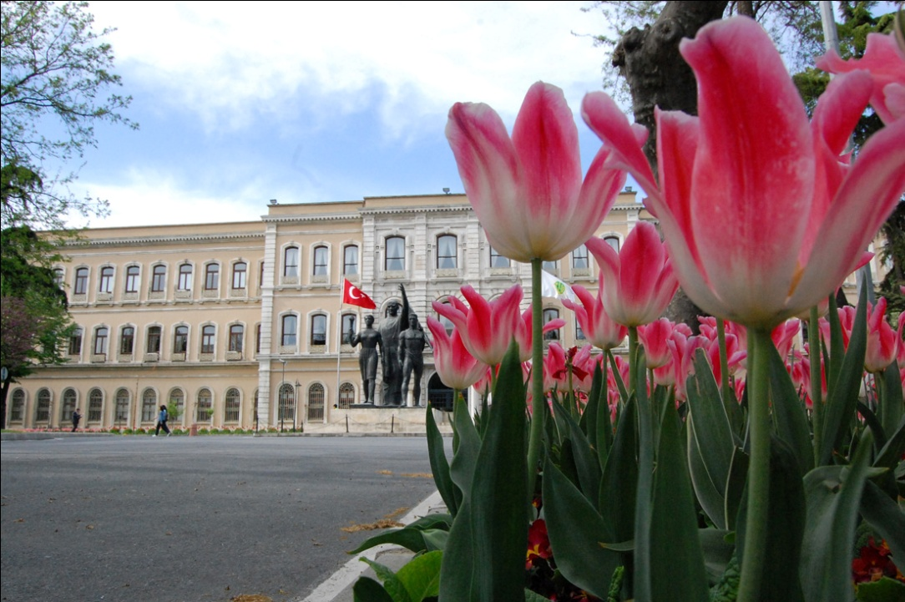
İstanbul Üniversitesi
Teşekkür ederim.

